Slide 1
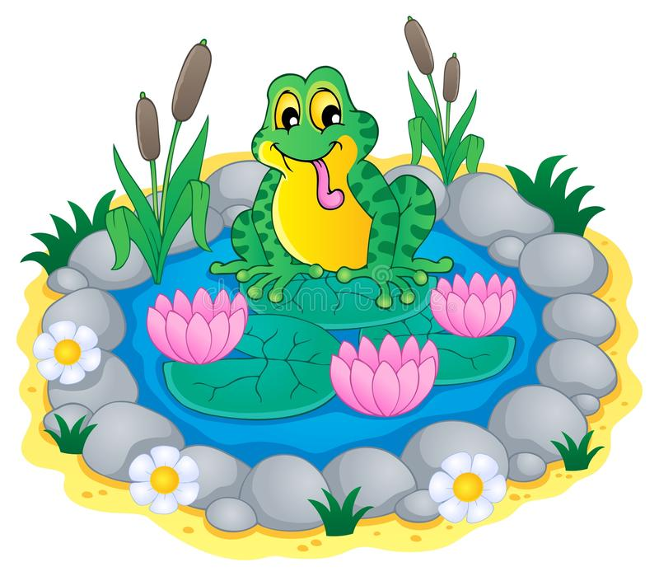
Мастер –класс по созданию исскуственного водоёма в детском саду

Slide 2
Водоём – это…
Водоем — это емкость, наполненная водой.
Водоемы можно разделить на две группы. Те, которые созданы природой без участия человека, называются естественными (река, озеро, море, океан, ручей, болото); те, которые создал человек, — искусственными (канал, водохранилище, пруд).
Водоём - интересный объект для наблюдения.
Значение водоемов очень велико, потому что без воды не может существовать ни люди, ни растения, ни животные.

Slide 3
Актуальность создания водоёма на участке детского сада
В настоящее время в дошкольной педагогике уделяется огромное внимание экологическому воспитанию детей. Главными задачами которого являются: воспитание в детях доброты, человечности, бережного отношения к природе, видения прекрасного. Одно из важнейших условий формирования экологических представлений – наблюдение.
Поэтому необходимо предоставить возможность детям общаться с живой природой, и наблюдать за растениями и животными.

Slide 4
Цель: формировать правильные экологические представления

Slide 5
Для чего нам нужен водоём? Задачи:
- научить детей вести наблюдения за объектами живой и неживой природы;
воспитывать навыки экологически безопасного поведения в природе;
воспитывать бережное отношение к природе;
формировать умение ухаживать за растениями, желание наблюдать за жизнью насекомых и птиц, выделять характерные особенности их внешнего вида, способов передвижения, питание, приспособление.
- дети узнают интересные сведения о водоемах Тюменской области , о возможности создания искусственного водоема дома;
- здоровьесбережение
- дети получат знания о свойствах пресной воды, ее агрегатных состояниях (летом- испарение, зимой- замерзание, после ливня- прибывание) сформировать представление о значение воды в жизни всего живого;

Slide 6
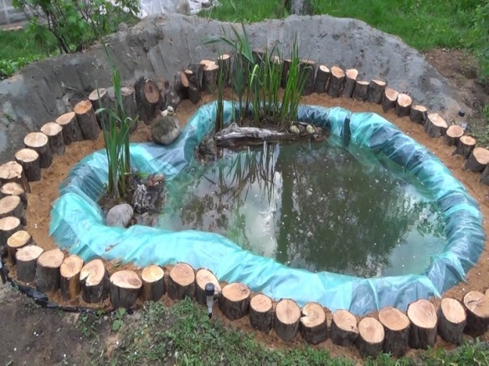
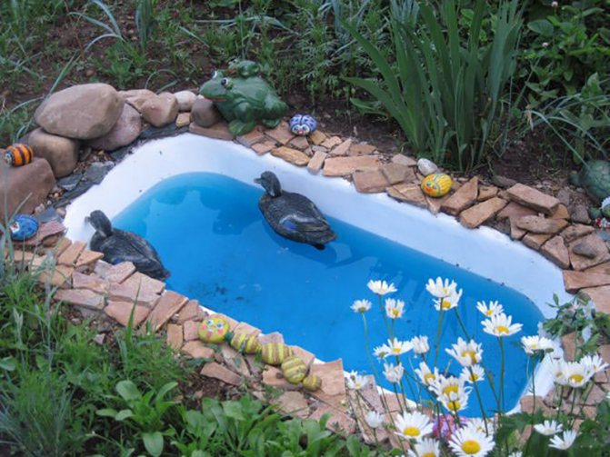
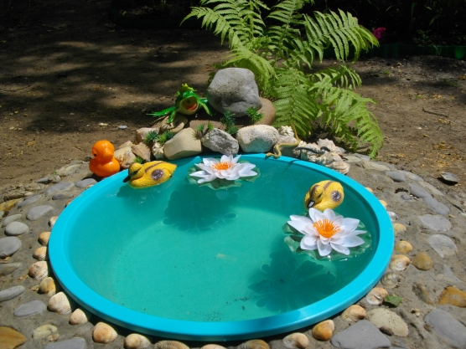
.
Этапы создания водоёма
Подготовительный: выбор места для водоема, определение расположения, глубины, формы.

Slide 7
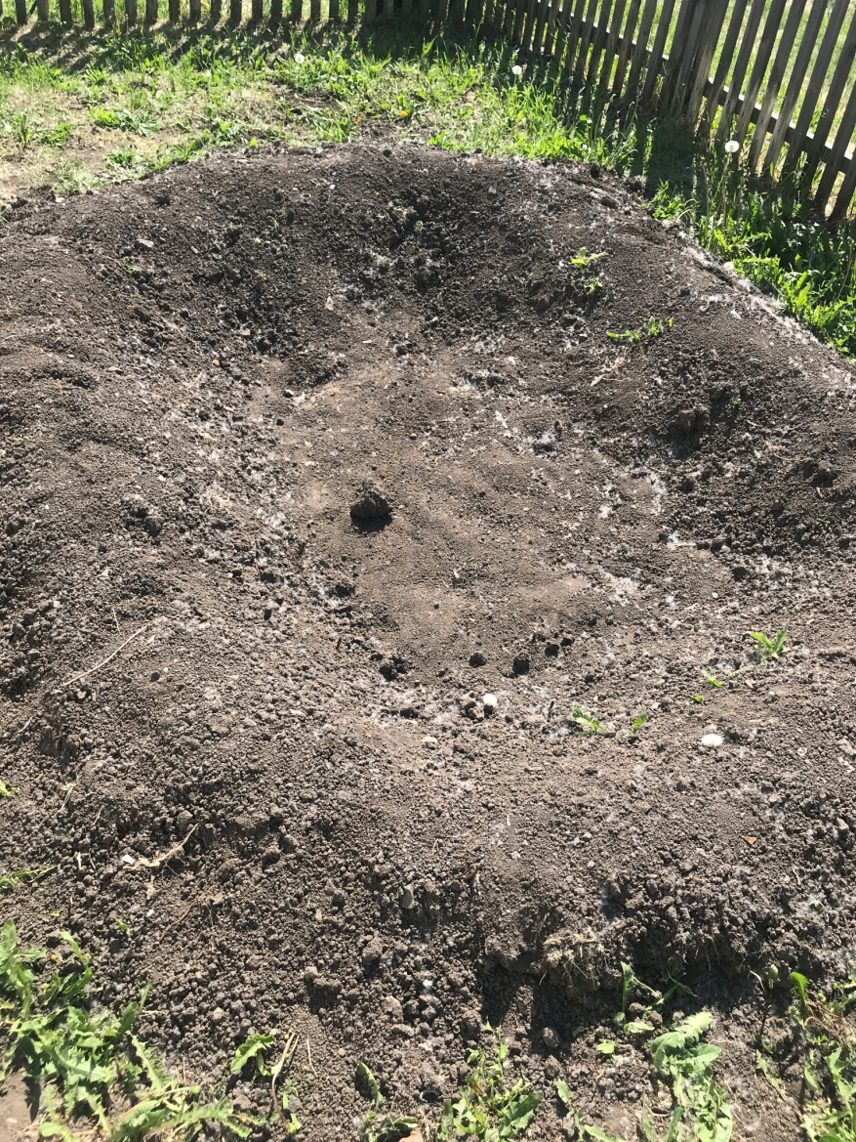
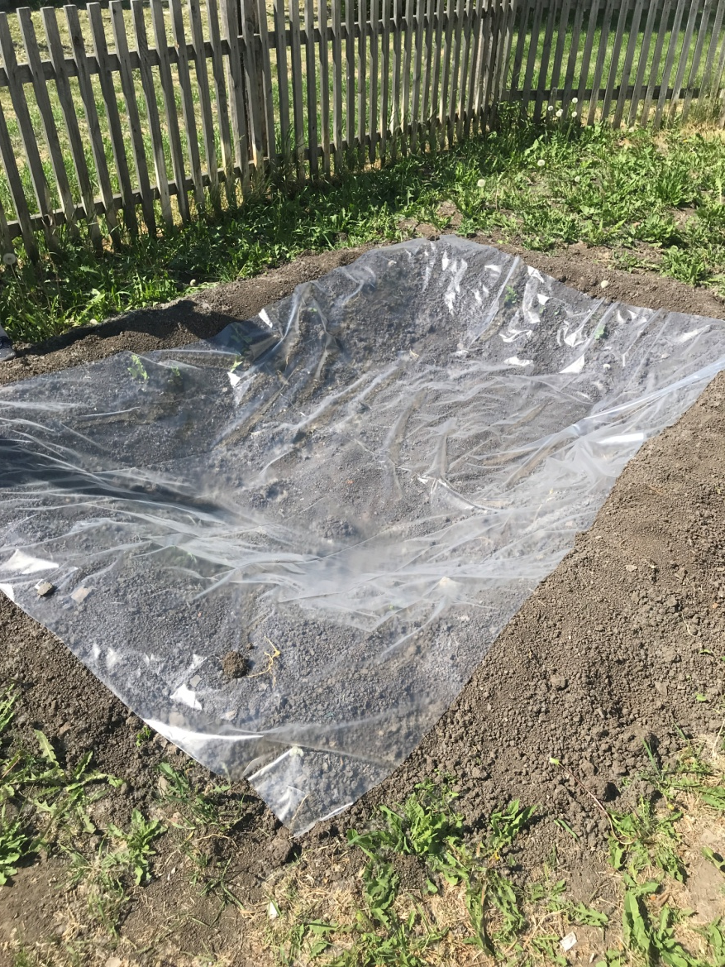
Основной этап
Выкопали яму нужной глубины, на дно уложили пленку, расправляя ее по форме. Край пленки слегка заправили за борт.

Slide 8
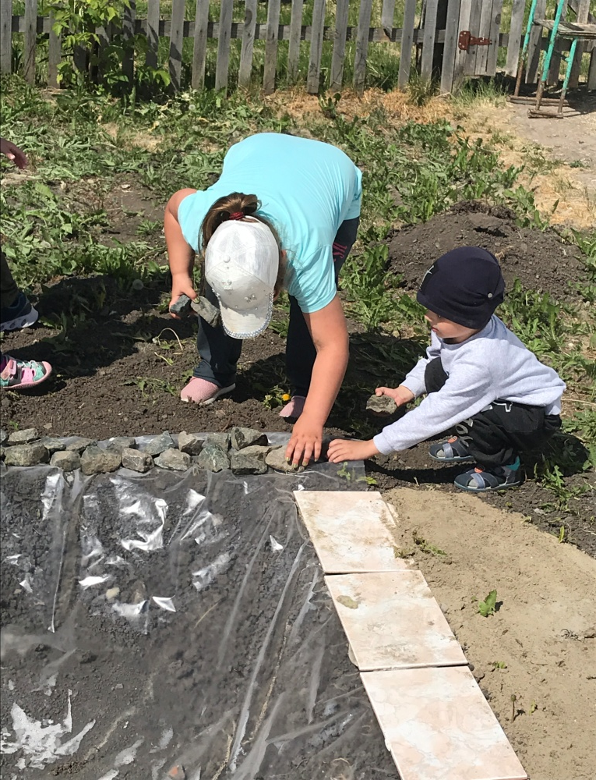
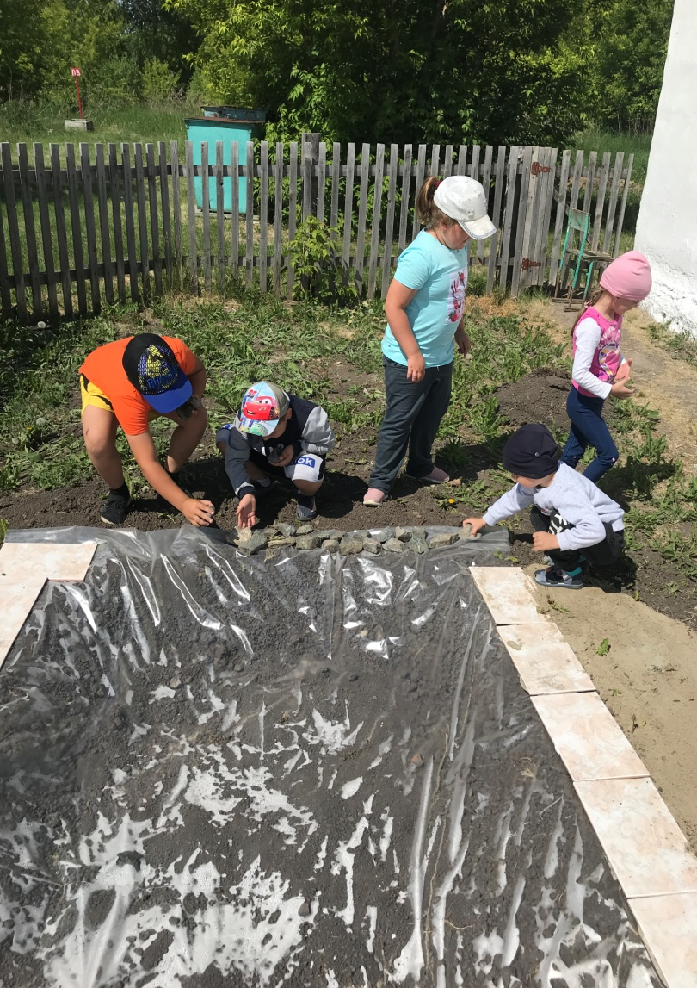
Укрепили край пленки землей и оформили берег камнями.
Совместная трудовая деятельность с детьми.

Slide 9
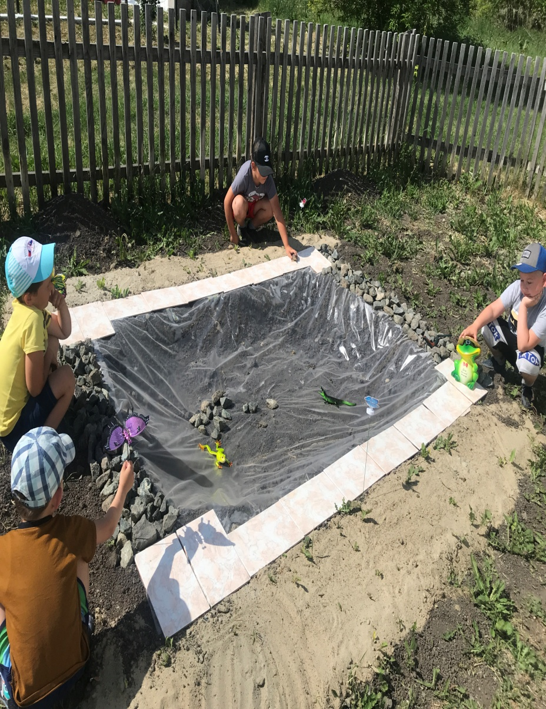
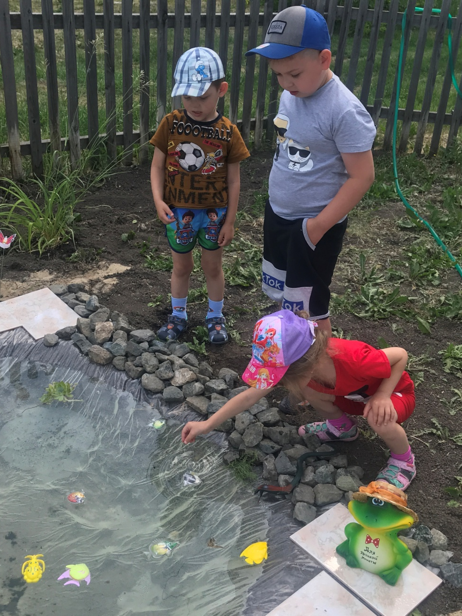
Украсили водоём различными скульптурами, наполнили водой

Slide 11
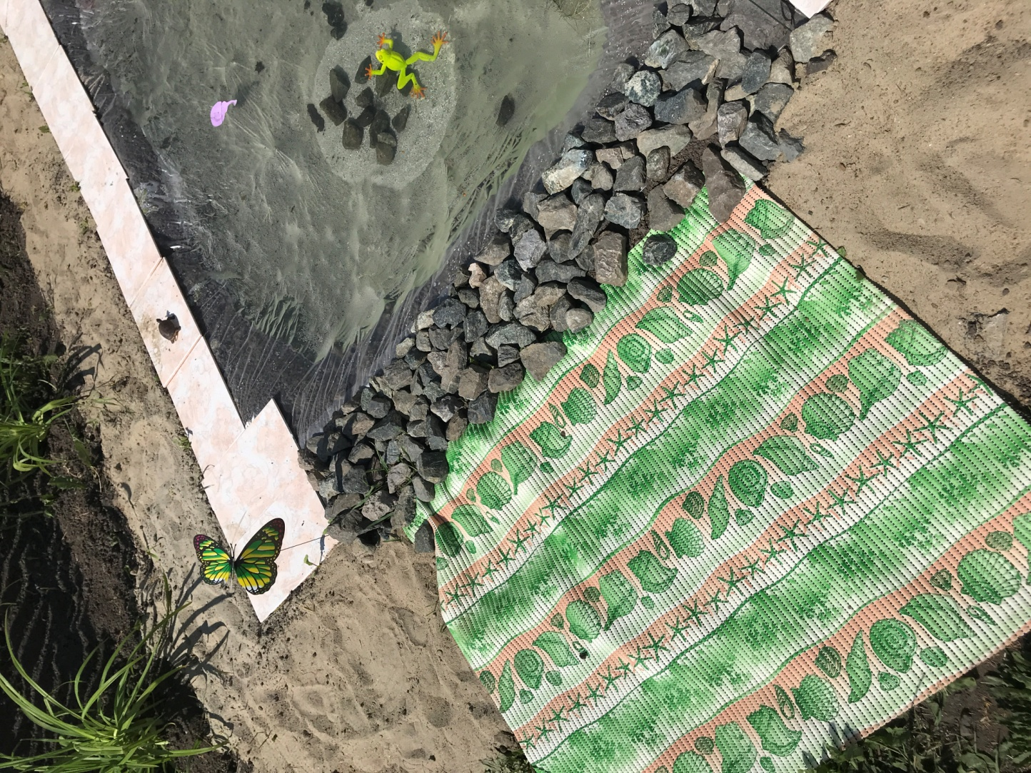
Вокруг водоема насыпали песка и положили массажные коврики.

Slide 13
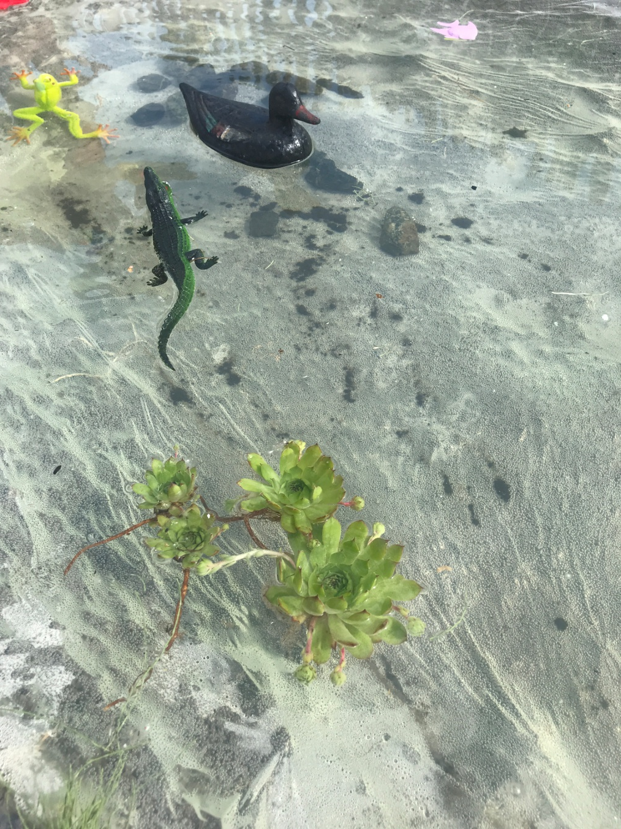
Посадили водное растение

Slide 14
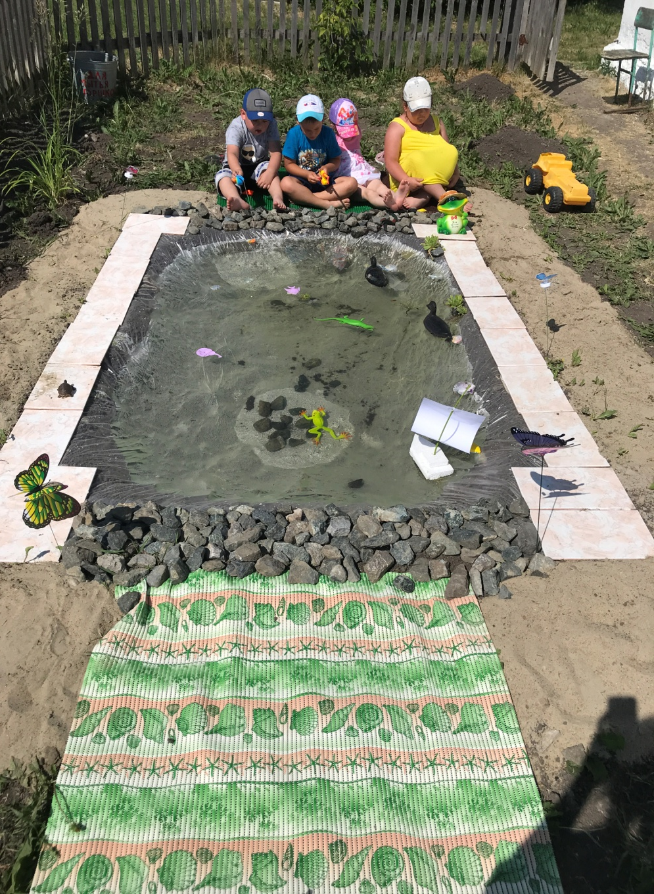
Наблюдаем

Slide 15
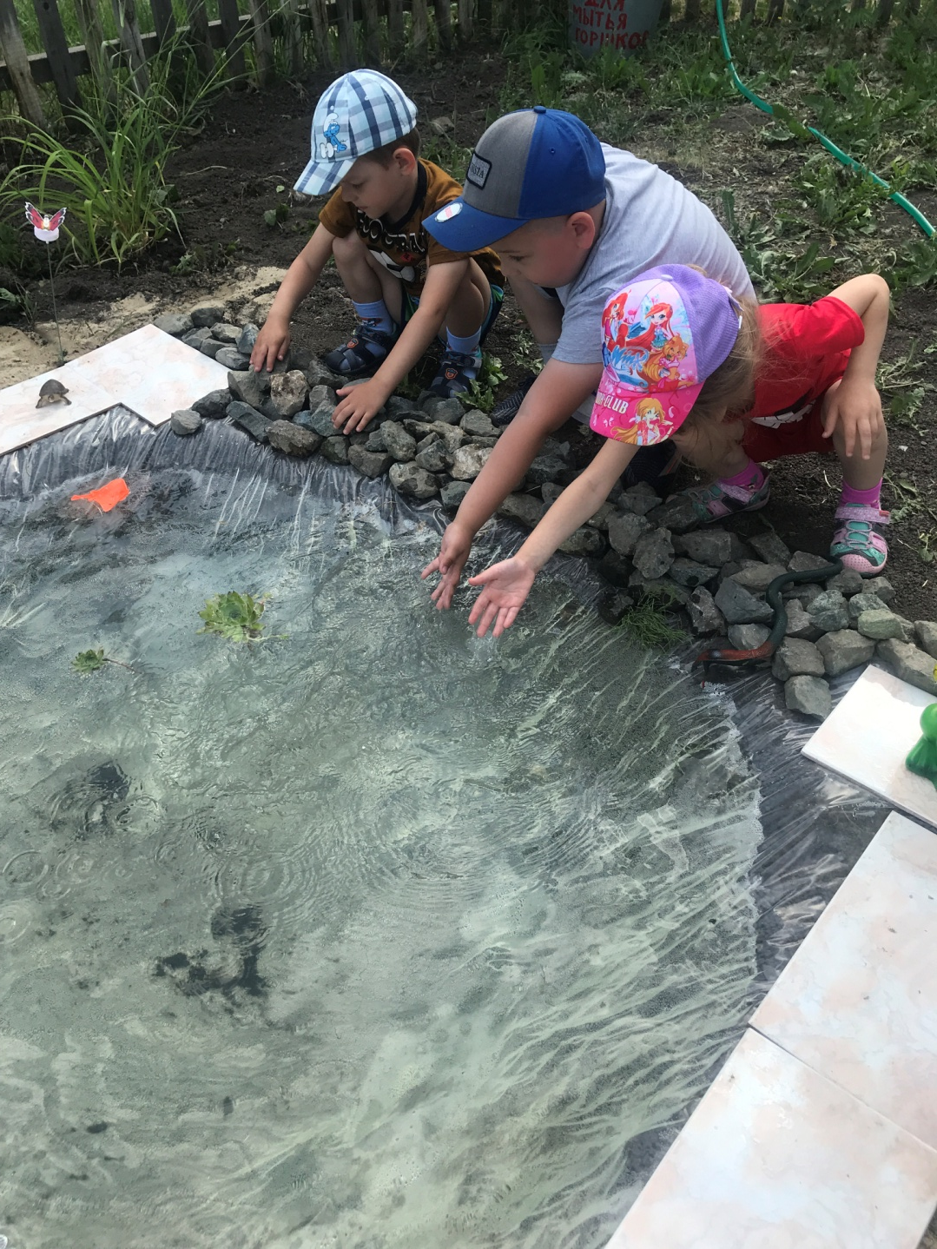
Играем

Slide 17
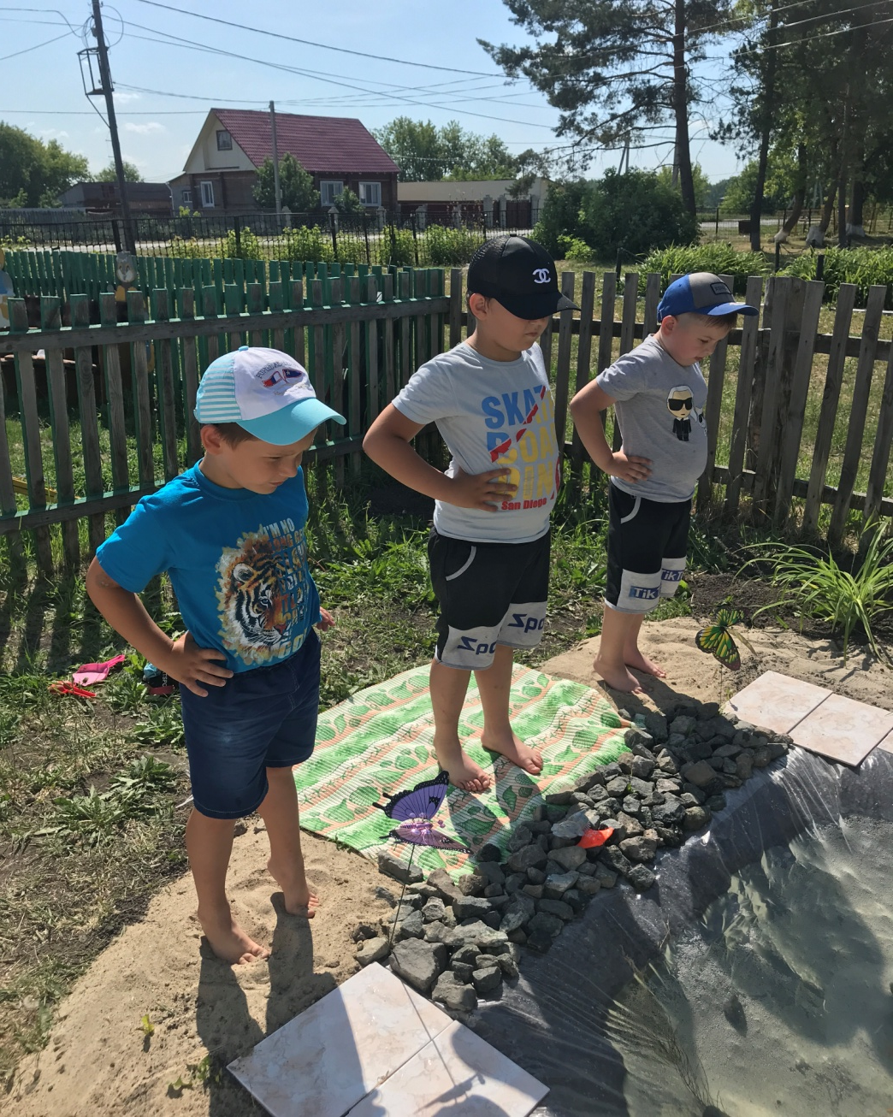
Укрепляем здоровье

Slide 18
Заключение
Надеемся, что наши воспитанники, став взрослыми, будут бережно относиться к природе. Ведь экологическое воспитание — это, прежде всего, воспитание человечности, доброты к природе и людям, которые живут рядом. И наконец, общий вид нашего водоема, красота растений, сочетание различных красок — все это способствует развитию эстетического вкуса у детей и родителей.

